Slide 1
Dashboard Helix Klinik & Lab
Ridho Alfian Ogulin Mayo
ridhomayo@gmail.com
Cabang Kartini, Kota Depok

Slide 2
Step 1 - Data Collection & Data Integration
Data yang digunakan adalah data catatan registrasi pasien/pengunjung yang dimiliki oleh Helix Klinik & Lab cabang Kartini, Kota Depok dalam sistem LIS (Laboratorium Information System). Data ini berisi informasi seperti tanggal dan nomor registrasi, nama pasien, jenis pemeriksaan, jumlah biaya yang dikeluarkan, dan hasil uji lab.
Data ini saya peroleh dengan bantuan rekan-rekan saya yang bekerja di Helix Klinik & Lab. Data ini diakses langsung dari komputer cabang, dan hanya berisikan informasi dari cabang tersebut semenjak Mei 2021 hingga Juni 2023. Data yang disediakan dalam sistem kemudian diunduh dalam bentuk excel dan termasuk *.csv.
Data tersebut tidak bisa langsung diinput ke dalam MySQL meskipun dalam bentuk *.csv, melainkan harus diolah dengan tools Pentaho.

Slide 3
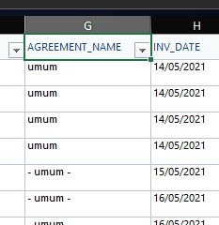
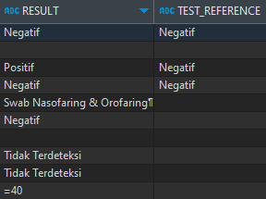
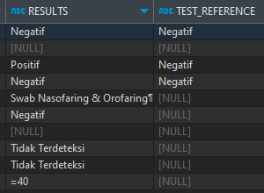
Step 2 - Data Cleansing
Data dibuka di Excel, kemudian diubah nama_kolom serta row berisi data-data yang membingungkan antara ‘ – umum – “ dengan ‘ umum ‘ atau ‘ 1.umum’
File csv menyebabkan kolom kosong sebagai blank bukan NULL, sehingga oleh Pentaho dibantu untuk membuat blank menjadil NULL.

Slide 4
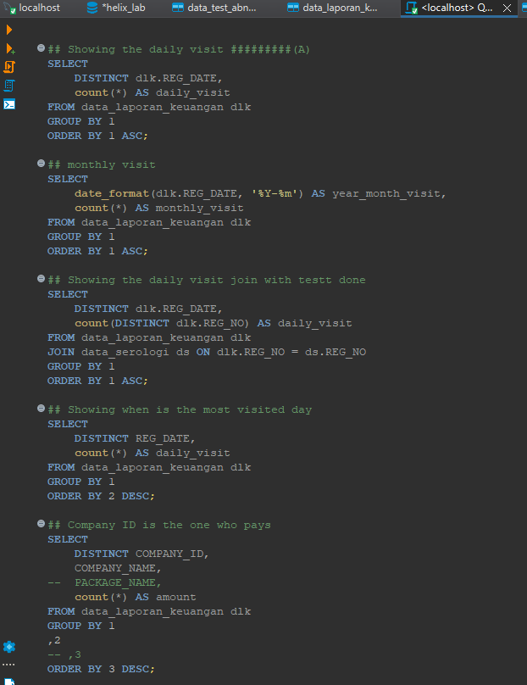
Step 3 - Data Exploration & Data Visualisation
TASKS :
Menggambarkan TOTAL SELURUH kunjungan dari 2021 ke 2023
digambarkan setiap bulan / hari
perbandingan antara 2021->2022 dengan 2022->2023
seberapa sering seorang pasien datang (sudah berapa kali datang) trivia : dapat souvenir dari helix
Menggambarkan bulan-tahun kunjungan terbanyak dari 2 tahun
kapan layanan tertinggi terjadi ---> kaitkan dengan berita covid / PSBB
jumlah hasil positif covid
rasio pasien positif negatif covid
Menggambarkan layanan apa saja yang paling diminati
ranking layanan apa saja
rasio layanan terhadap keseluruhan
Harga layanan yang paling diminati termahal dan termurah --> harga antigen covid
jenis pembayaran yang sering digunakan
jenis PAKET/PROMO pembayaran
Perbandingan pemasukan antara layanan terbanyak dibanding dengan layanan di kelas harga 500 rb, 1 jt, 1.5 jt, 2 jt
Perubahan harga per bulan, per tahun? --> ambil antigen saja, pcr saja, tidak dengan tes lain

Slide 5
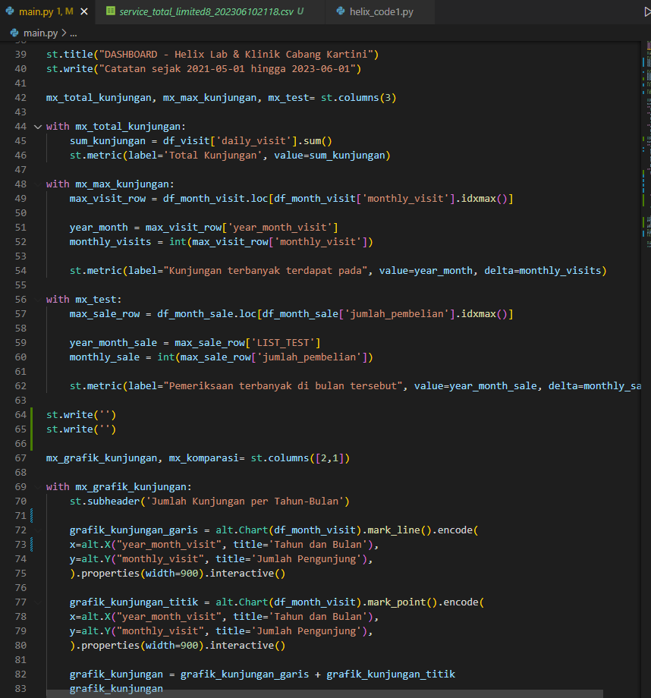
Step 3 - Data Exploration & Data Visualisation
Oleh karena keterbatasan saya dalam mengelola data dalam python, cara saya memvisualisasikan data adalah dengan
meng-export hasil query ke dalam 1 file excel,
membuat variabel pd.read_csv bagi setiap file,
membuat alt.Chart baik line ataupun bar.
Saya sisipkan line *.interactive() namun belum terlalu memahami bagaimana agar bisa mengubah visual semau viewer.

Slide 6
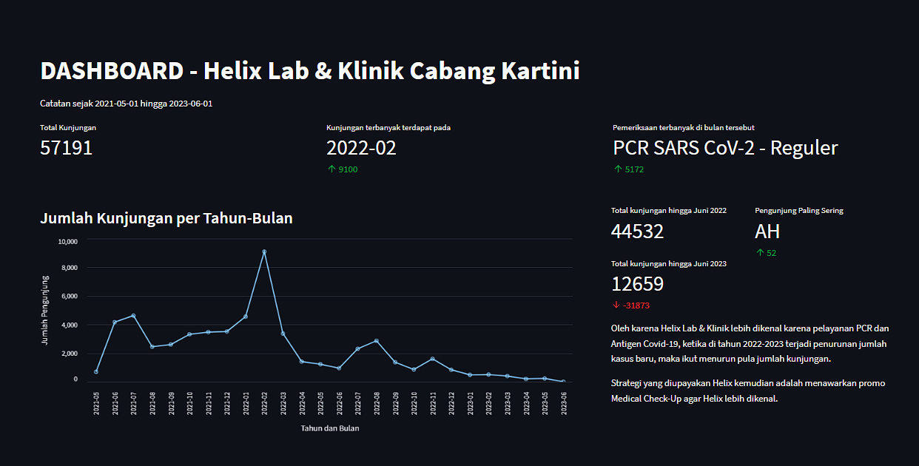

Slide 7
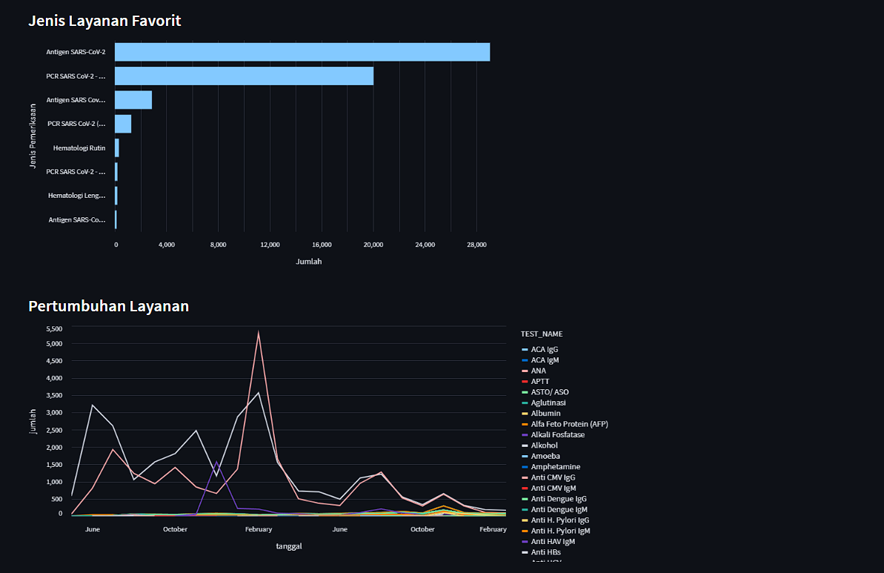

Slide 8
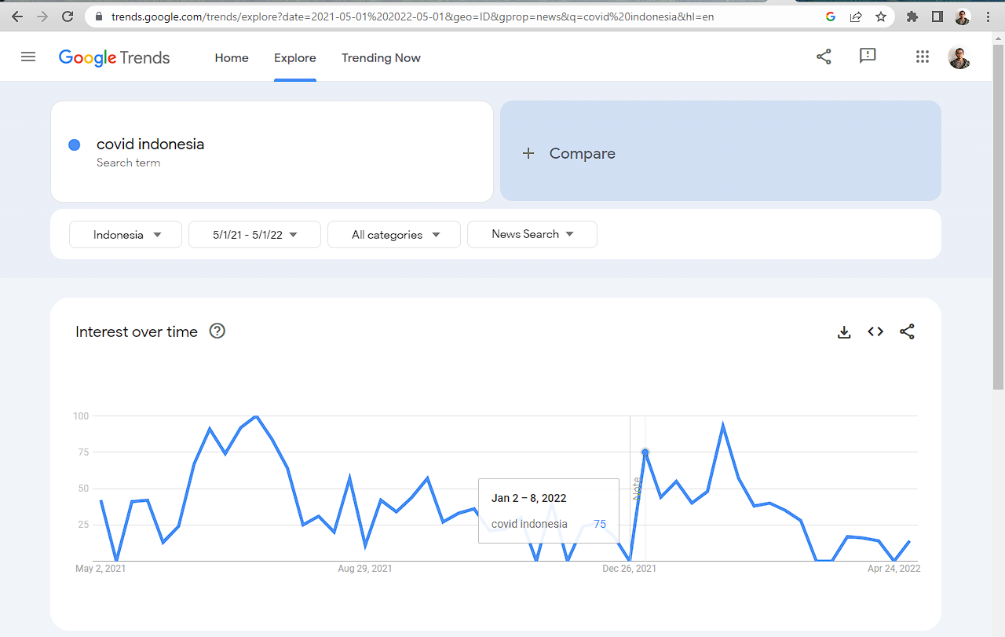
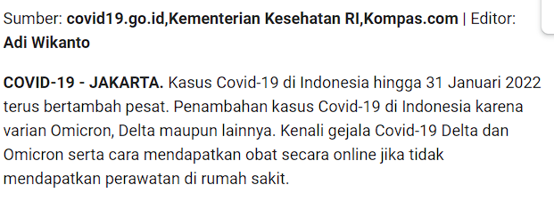
Step 3 - Insight Analysis
Helix baru dikenal di bulan Mei 2021 ketika kasus Covid meningkat
Perkembangan jumlah pengunjung Helix Lab & Klinik ditentukan oleh kunjungan pemeriksaan Antigen SARS Cov-2 dan PCR(dinamai ‘hasil’).
Kenaikan jumlah kasus Covid pada januari dan februari 2022 oleh karena varian baru Omicron menyebabkan lebih banyak pengunjung datang ke Helix Lab & Klinik.
Penurunan kasus Covid setelah maret 2022, menurun pula jumlah kunjungan.
Pada November 2022 terjadi sedikit kenaikan pengunjung oleh karena adanya promo Medical Check-Up, sehingga cukup banyak menaikkan jumlah pengunjung.

